Slide 1
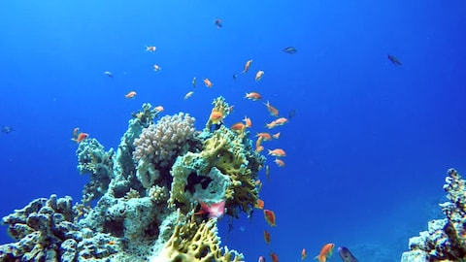
Фото творческих работ на конкурс «Хочу всё знать»
МБДОУ №14 старшая группа
Воспитатели: Кузнецова С.К.
Баринова Г.В.

Slide 2
Паспорт конкурсных работ
1 | Название | Паспорт на картину из пластилина.
2 | Номинация | Пластилинография «Обитатели морей и океанов»
3 | Авторы работ | Сидорова Виктория, 6 лет
4 | Руководители | Воспитатели Кузнецова С.К. и Баринова Г.В.
5 | Поддержка родителями (в чём заключается) | Занимались подготовкой материалов для изготовления поделок и принимали непосредственное участие в их изготовлении совместно с детьми.

Slide 3
6 | Актуальность | В рамках тематического недельного планирования по теме «Животный мир морей и океанов» очень актуально вписались многие номинации конкурса «Хочу всё знать». Изготовление поделок помогает эффективнее закрепить знания детей по теме, вызывает наибольший интерес к теме, формирует и развивает творческие навыки детей, воспитывает бережное отношение к обитателям морей и океанов и к самой воде. Поделки можно использовать в дальнейшей работе как демонстрационное пособие и для оформления уголка «Животный мир морей и океанов».
7 | Контактная информация | Телефон 8906 610 52 23 Эл.почта svetlanka.kuzneczova.177@mail.ru

Slide 4
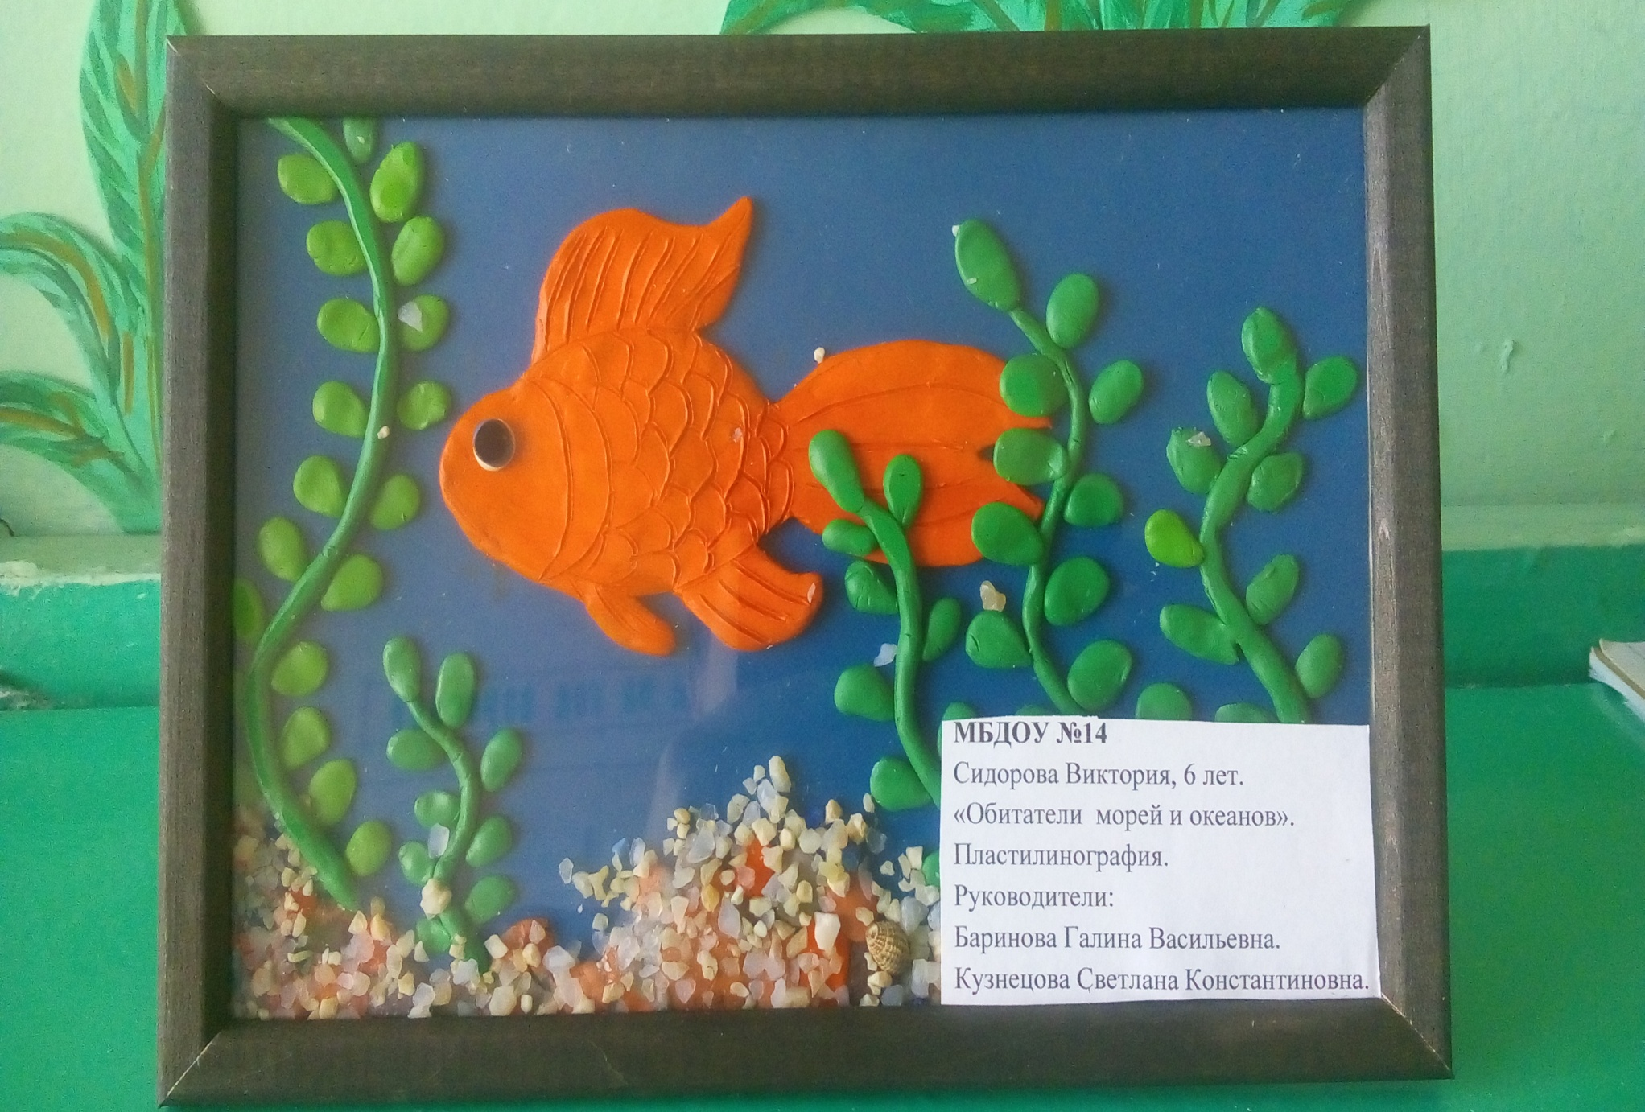

Slide 5
Паспорт на картину из пластилина
1 | Название | Фото картины из пластилина на конкурс «Хочу всё знать»
2 | Номинация | Пластилинография «Берегите моря и океаны»
3 | Авторы работ | Балаев Вадим, 5 лет
4 | Руководители | Воспитатели Кузнецова С.К. и БариноваГ.В.
5 | Поддержка родителями (в чём заключается) | Мама, Балаева Ирина Петровна занималась подготовкой материалов для изготовления картины и принимала непосредственное участие в её изготовлении совместно с сыном.

Slide 6
6 | Актуальность | В рамках тематического недельного планирования по теме «Животный мир морей и океанов» очень актуально изготовление картин в разных техниках. В данном случае это пластилинография, которая так же способствует закреплению знаний детей по теме, вызывает эмоциональный отклик и наибольший интерес к теме, формирует и развивает творческие навыки детей, воспитывает бережное отношение к обитателям морей и океанов и к самой воде. Данную картину можно использовать для дизайна и как образец работ по художественно-эстетическому развитию.
7 | Контактная информация | Телефон 8906 610 52 23 Эл.почта svetlanka.kuzneczova.177@mail.ru

Slide 7
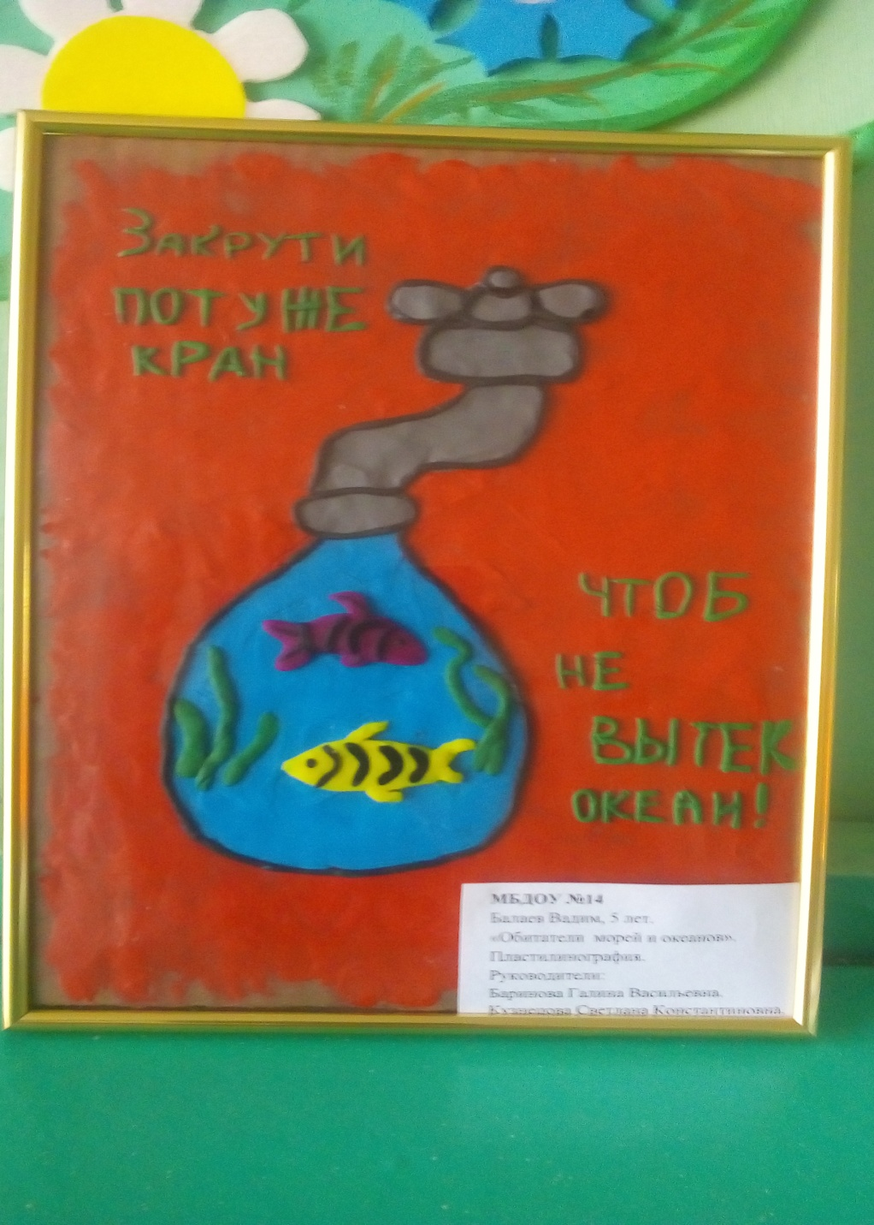
Пластилинография
Балаев Вадим,5 лет.

Slide 8
Паспорт на аппликацию
1 | Название | Фото аппликации на конкурс «Хочу всё знать»
2 | Номинация | Аппликация «Обитатели морей и океанов»
3 | Авторы работ | Кошелев Елисей
4 | Руководители | Воспитатели Кузнецова С.К. и Баринова Г.В.
5 | Актуальность Контактная информация | Выполнение аппликации помогает расширять кругозор, формирует и развивает творческие навыки детей, воспитывает бережное отношение к обитателям морей и океанов. Эту работу можно использовать в дальнейшей работе как демонстрационное пособие, как декорацию для настольного театра (а может быть по ходу работы возникнут и ещё какие-то идеи) Телефон 8906 610 52 23 Эл.почта svetlanka.kuzneczova.177@mail.ru

Slide 9
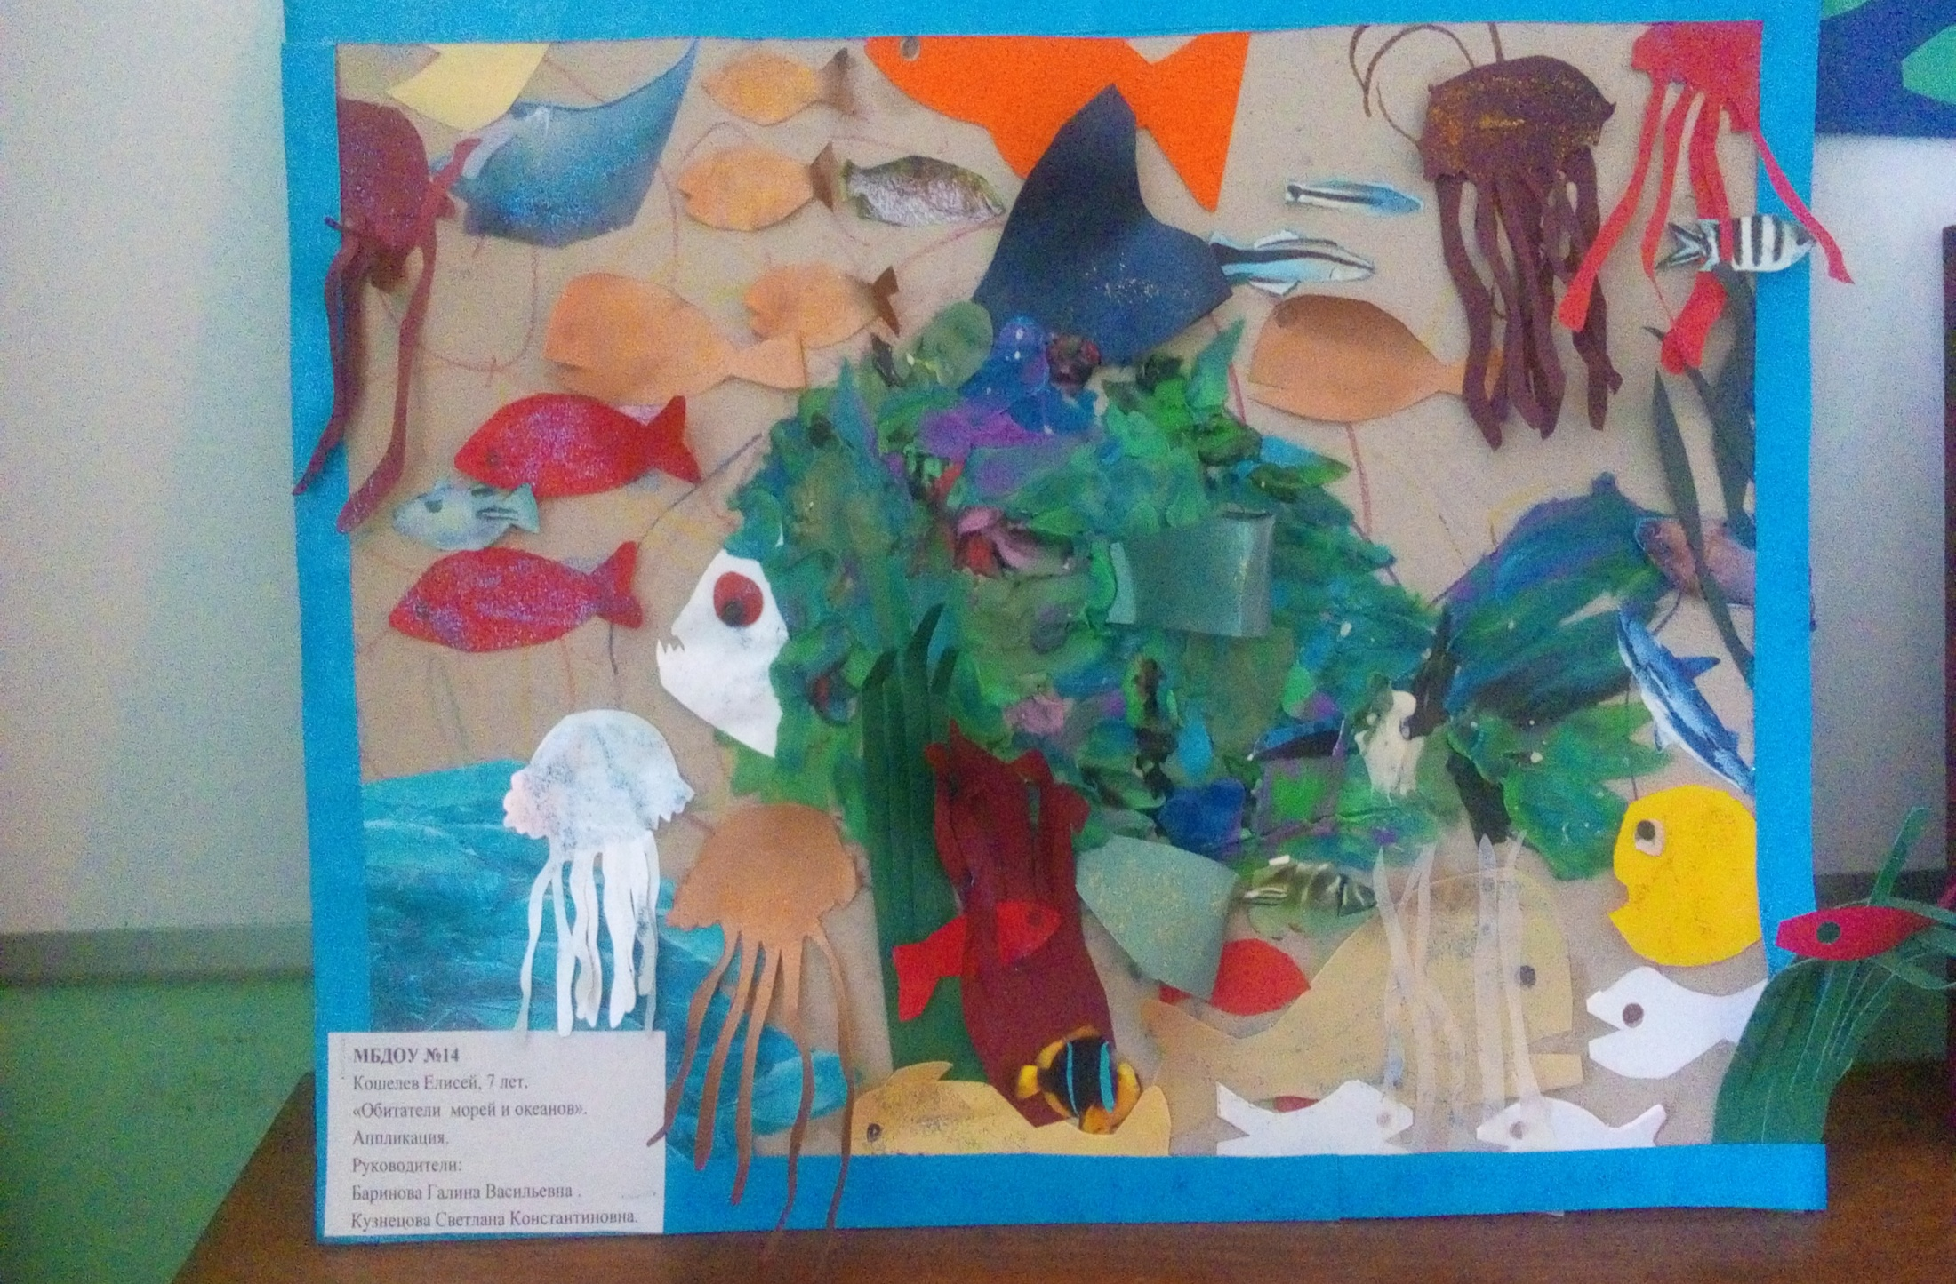
Кошелев Елисей, 7 лет.

Slide 10
Паспорт на фото
1 | Название | Фото на конкурс «Хочу всё знать»
2 | Номинация | «Авторская фотография»
3 | Автор работы | Балаев Вадим, 5 лет.
4 | Руководители | Воспитатель Кузнецова С.К.
5 | Поддержка родителями (в чём заключается) | Мама с удовольствием показала семейное фото отдыха, где ребенок познакомился с дельфинами.

Slide 11
6 | Актуальность | Фотография способствует расширению кругозора, обогащению словарного запаса, развивает устную речь, развивает память, воображение и мышление, воспитывает бережное отношение к обитателям морей и океанов.
7 | Контактная информация | Телефон 8906 610 52 23 Эл.почта svetlanka.kuzneczova.177@mail.ru

Slide 12
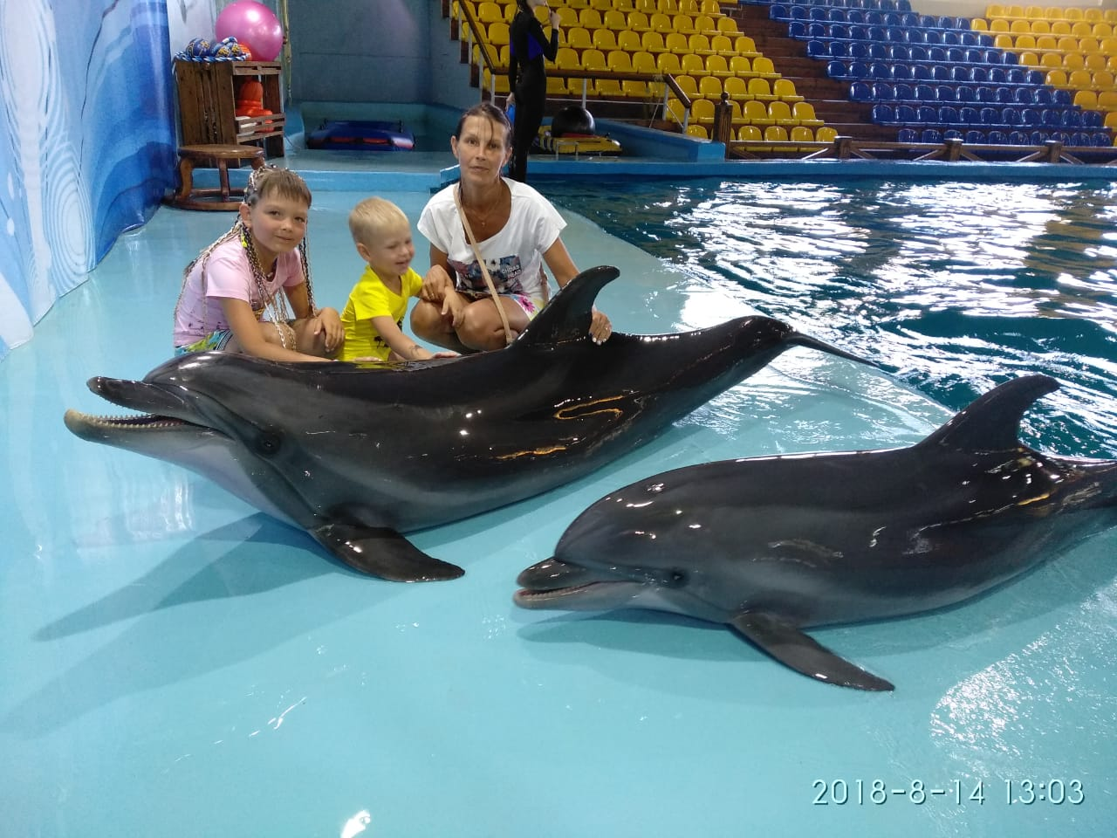

Slide 13
Паспорт на аппликацию
1 | Название | Фото аппликации на конкурс «Хочу всё знать».
2 | Номинация | Аппликация из фетра «Обитатели морей и океанов»
3 | Авторы работ | Балаев Вадим, 5 лет.
4 | Руководители | Воспитатели Кузнецова С.К. Баринова Г.В.

Slide 14
6 | Актуальность | Выполнение аппликации помогает расширять кругозор, формирует и развивает творческие навыки детей, воспитывает бережное отношение к обитателям морей и океанов. Эту работу можно использовать в дальнейшей работе как демонстрационное пособие, как декорацию для настольного театра (а может быть по ходу работы возникнут и ещё какие-то идеи)
7 | Контактная информация | Телефон 8906 610 52 23 Эл.почта svetlanka.kuzneczova.177@mail.ru

Slide 15


